Slide 1
Стратегия развития системы
образования и молодежной политики
Чувашской Республики
на 2020 – 2024 годы

Slide 2
Основные направления развития системы образования и молодежной политики Чувашской Республики
100% доступность дошкольного образования для детей в возрасте от полутора лет
равные условия для получения качественного общего образования для детей независимо от места проживания
гражданско-патриотическое и духовно-нравственное воспитание детей и молодежи
профилактика социального сиротства и обеспечение семейного устройства детей-сирот и детей, оставшихся без попечения родителей
многоуровневая система внешкольной работы с детьми с целью увеличения охвата детей дополнительным образованием
подготовка квалифицированных кадров, в соответствии с перспективными потребностями рынка труда
создание условий для успешной социализации и конструктивной самореализации молодежи, развитие ее экономического, инновационного, творческого потенциала в интересах государства и общества

Slide 3
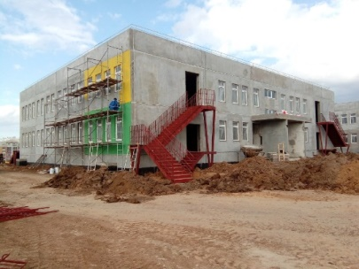
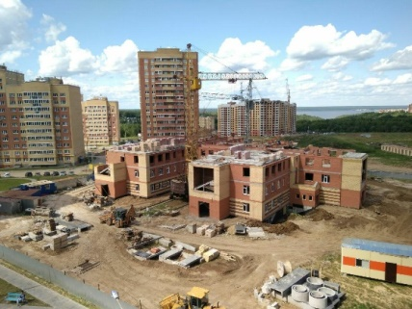
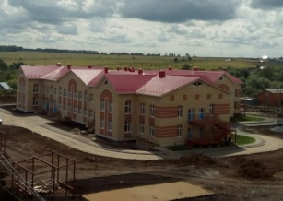
Дошкольное ОБРАЗОВАНИЕ
334 детских сада и дошкольные группы при 199 школах
более 76,5 тыс. детей
(78,5% детей от 1 до 7 лет)
ОХВАЧЕНО
2019 год
Построено 15 новых зданий детских садов на 3080 мест
2020-2021 годы
СТРОИТЕЛЬСТВО 9 ДЕТСКИХ САДОВ НА 1840 мест
г. Чебоксары – 6
Аликовский район – 1
Козловский район – 1 Цивильский район – 1
федеральный бюджет – 1 603,7 млн. руб. республиканский бюджет – 34,4 млн. руб.
местный бюджет – 10,6 млн. руб.
Обеспечение к 2024 году 100% доступности дошкольного образования
для детей в возрасте от 1,5 лет
(за счет дополнительного строительства и реконструкции 10 ДОУ на 1720 мест)

Slide 4
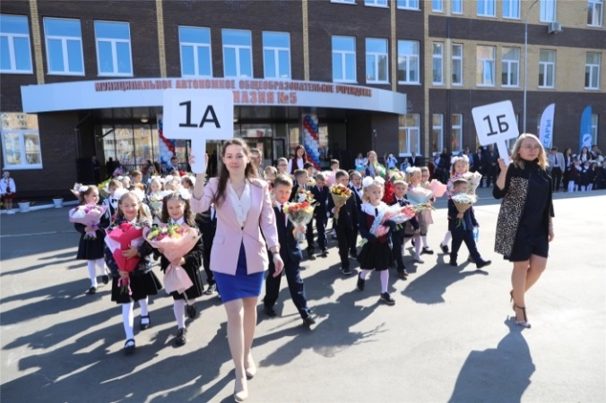
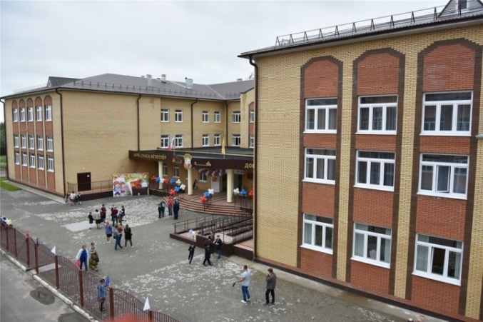
ОБЩЕЕ ОБРАЗОВАНИЕ
Создание новых мест для школьников в 2019 году
Открытие школы
в мкр. «Волжский-3» г. Чебоксары (1100 мест)
Открытие начальной школы
в г. Ядрин (300 мест)
Создание новых мест для школьников в 2020-2022 годах
Объект | Количество мест | Год ввода
Школа в мкр. «Новый город» г. Чебоксары | 1600 | 2020
Школа в с. Байгулово Козловского района | 165 + 40 дошк. группа | 2020
Пристрой к МБОУ «Шыгырданская СОШ № 1» Батыревского района | 120 | 2021
Школа в д. Кашмаши Моргаушского района | 108 | 2021
Школа в мкр. «Садовый» г. Чебоксары | 1650 | 2022
Школа в мкр. «Университетский-2» | 1500 | 2022

Slide 5
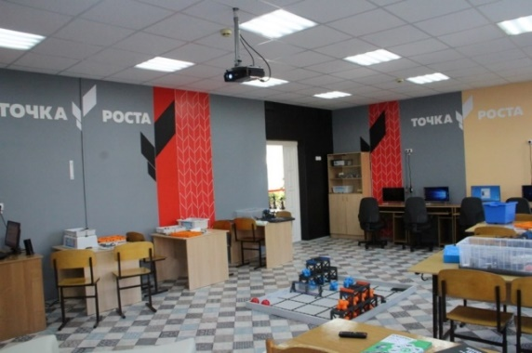
Общее ОБРАЗОВАНИЕ
2022 год
Обновление материально-технической базы в 11 школах для детей с ОВЗ
(оборудование для трудовых мастерских, помещений для дополнительного образования, кабинетов психолога, логопеда, дефектолога)
Цифровая образовательная среда
2022 год
Внедрение целевой модели цифровой образовательной среды в 238 образовательных организациях:
обеспечение высокоскоростным интернетом
оснащение компьютерами, ПО и презентационным оборудованием
создание и модернизация локальных вычислительных сетей, системы контроля и управления допуском, видеонаблюдения

Slide 6
Кадровое обеспечение
Дошкольные образовательные организации
Общеобразовательные организации
Профессиональные образовательные организации

Slide 7
Кадровое обеспечение
ПРОБЛЕМЫ:
Нехватка квалифицированных кадров в образовательных организациях
Нехватка педагогов-психологов в школах республики
Невысокий размер гарантированной части заработной платы педагогических работников
ПУТИ РЕШЕНИЯ:
72
1 на 300
9285
2024
2024
2024
1 на 874
4
5717
2020
2020
2020
Увеличение числа участников в программе «Земский учитель»
Сокращение количества обучающихся в расчете
на 1 педагога-психолога
Увеличение минимальной гарантированной части зарплаты (не менее 70%), руб.

Slide 8
ОПЕКА И ПОПЕЧИТЕЛЬСТВО
Региональный проект «ПОДДЕРЖКА СЕМЕЙ, ИМЕЮЩИХ ДЕТЕЙ»
Задача: создание условий для повышения компетентности родителей обучающихся в вопросах образования и воспитания, в том числе для раннего развития детей в возрасте до трех лет
Мероприятие: оказание услуг психолого-педагогической, методической и консультативной помощи родителям (законным представителям) детей, а также гражданам, желающим принять на воспитание в свои семьи детей, оставшихся без попечения родителей
Перспектива к 2024 году
Создание новых консультационных пунктов
Увеличение доли граждан, положительно оценивших качество услуг (до 85%)

Slide 9
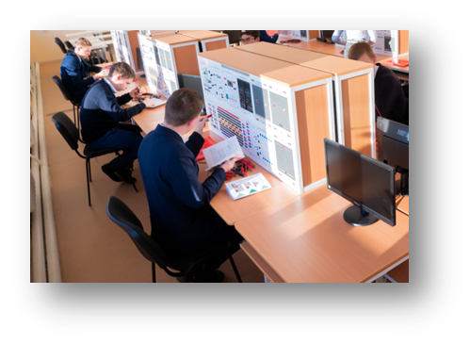
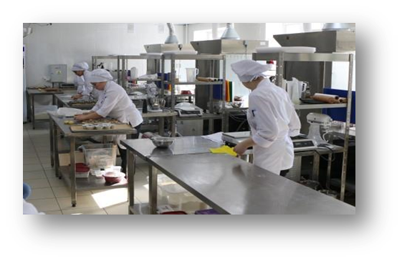
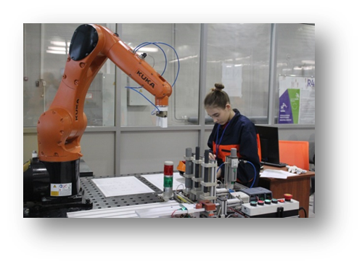
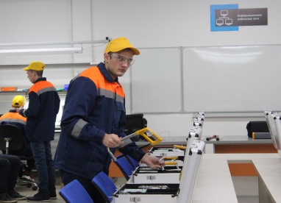
СРЕДНЕЕ ПРОФЕССИОНАЛЬНОЕ ОБРАЗОВАНИЕ
26 профессиональных образовательных организаций
5 филиалов вузов,
реализующих программы СПО
27 тыс. человек –
контингент студентов
ПРОБЛЕМЫ:
Несоответствие материально-технической базы техникумов и колледжей требованиям новых ФГОС СПО и современным стандартам
Диспропорция между реализуемыми программами
среднего профессионального образования
профильной и непрофильной направленности
Низкая доля педагогических кадров – практикующих специалистов, способных к реализации инновационных задач
Недостаточное обеспечение «равных возможностей» для получения профессионального образования инвалидами и лицами с ОВЗ
Отсутствие отраслевого уклона подготовки рабочих кадров и специалистов
в аграрных техникумах

Slide 10
СРЕДНЕЕ ПРОФЕССИОНАЛЬНОЕ ОБРАЗОВАНИЕ
Перспективы к 2024 году:
27,7%
2019
55,5%
2024
25
2019
85
2024
Модернизация инфраструктуры
техникумов и колледжей
Создание сети мастерских, оснащенных современным оборудованием, ед.
8,27%
2019
25%
2024
Доля выпускников, сдающих ГИА в форме демонстрационного экзамена
10,5%
2019
100%
2024
5,6%
2019
70%
2024
Повышение квалификации педагогов по программам Союза «Ворлдскиллс Россия»
Вовлечение обучающихся СПО
в различные формы наставничества

Slide 11
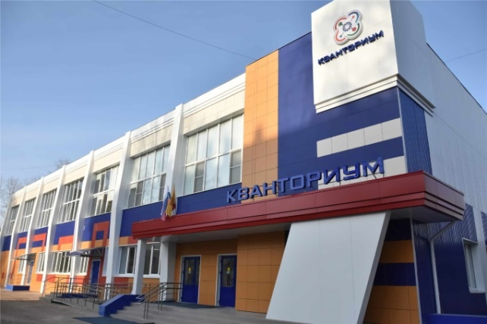
Дополнительное ОБРАЗОВАНИЕ
104 организации дополнительного образования детей
В рамках регионального проекта «Успех каждого ребенка» созданы
детский технопарк «Кванториум» в г. Новочебоксарске
центр развития современных компетенций детей – Дом научной коллаборации им. С.А. Абрукова (ЧГУ им. И.Н. Ульянова)
Центр по выявлению, поддержке и развитию способностей и талантов у детей и молодежи «Эткер» в г. Чебоксары
Республиканский модельный центр дополнительного образования детей в г. Чебоксары
В рамках регионального проекта «Цифровая образовательная среда» создан
Центр цифрового образования детей «IT-куб» в г. Канаше

Slide 12
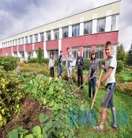
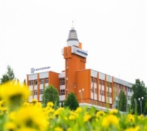
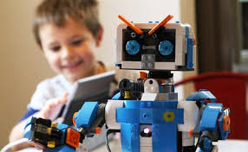
Дополнительное ОБРАЗОВАНИЕ
ПРОБЛЕМА:
отсутствие равных условий для занятий дополнительным образованием в муниципальных районах и городских округах, низкий охват детей услугами дополнительного образования по программам технической и естественнонаучной направленности
ПЕРСПЕКТИВЫ К 2024 ГОДУ:
2
2024
5
2024
3
2024
0
2020
2
2020
1
2020
Научно-учебные лаборатории аграрной направленности
Детские технопарки «Кванториум»
Центры цифрового образования детей
«IT-куб»
81
2024
29
2020
80 %
2024
73 %
2020
Обновление в школах материально-технической базы для занятий физической культурой и спортом
Охват детей дополнительным образованием, в том числе технической и естественно-научной направленностей

Slide 13
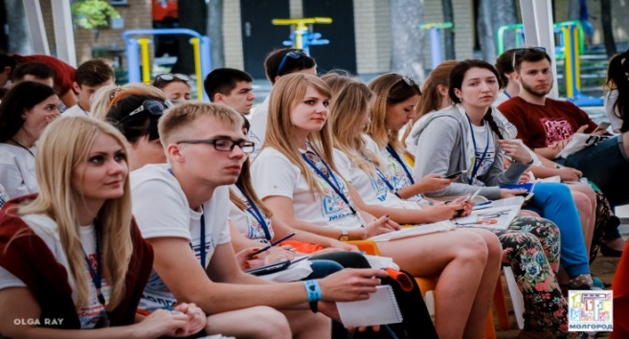
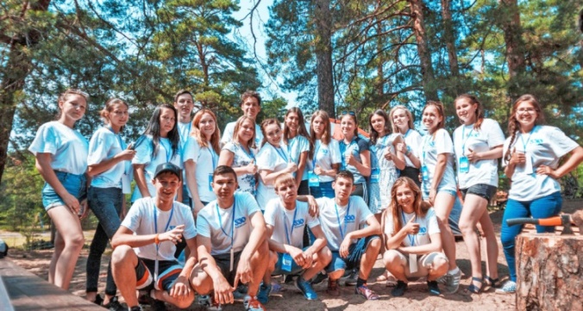
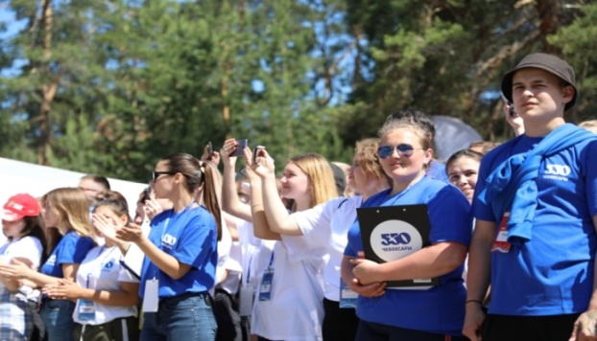
Молодежная политика
49 грантов
ФПГ и Росмолодежи
25,8 млн.руб.
1000 стипендий
за особую творческую устремленность
10
Государственных молодежных премий
680 тыс. руб. – региональная поддержка
проектов
Реализация регионального проекта «Социальная активность»
в рамках национального проекта «Образование»
2,8 тыс. детских и молодежных объединений
Создан ресурсный центр
по поддержке добровольчества
в сфере культуры безопасности и чрезвычайных ситуаций
1,7 тыс. добровольческих
объединений
355 участников федеральной молодежной форумной кампании
26 органов студенческого самоуправления

Slide 14
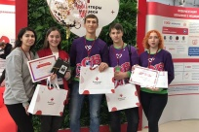
МолодЕжная политика
ПРОБЛЕМЫ:
ПЕРСПЕКТИВЫ К 2024 :
35 %
2024
45 тыс.
2024
Недостаточный охват молодежи деятельностью волонтерских (добровольческих) и общественных объединений
24 %
2020
18 тыс.
2020
охват молодежи деятельностью молодежных общественных объединений
охват граждан волонтерской деятельностью
Отсутствие системы подготовки кадров, реализующих молодежную политику. Неэффективность молодежных парламентов и Молодежного правительства
Создание Soft skills-центра молодежного самоуправления и развития компетенций
Отсутствие инфраструктуры сферы добровольчества на региональном уровне
Создание Ресурсного центра поддержки добровольчества
Отсутствие системной грантовой поддержки для молодежных объединений на региональном уровне
Учреждение грантового конкурса Главы Чувашской Республики по поддержке молодежных объединений

Slide 15
информационно-образовательный портал
взаимодействие всех уровней системы образования
предоставление сервисов для дистанционного обучения
предоставление доступа к НПА
повышение квалификации
методическое сопровождение педагогов
платформа для сайтов образовательных организаций

